Slide 1
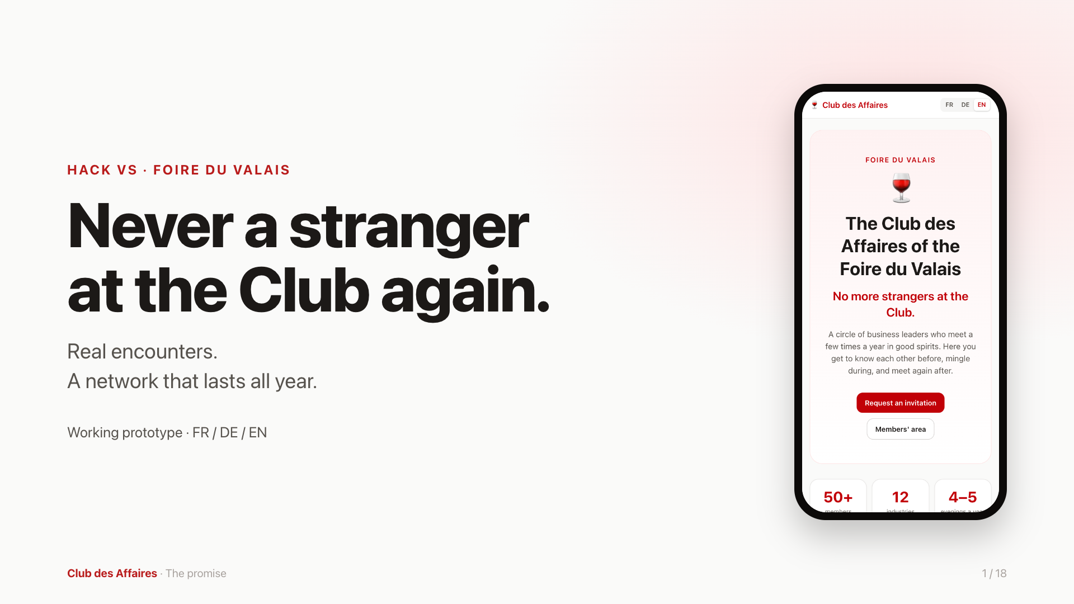
Notes:
(0:00–0:08) Bonjour. Notre promesse au Club des Affaires : plus jamais d’inconnus, même pour une nouvelle membre.

Slide 2
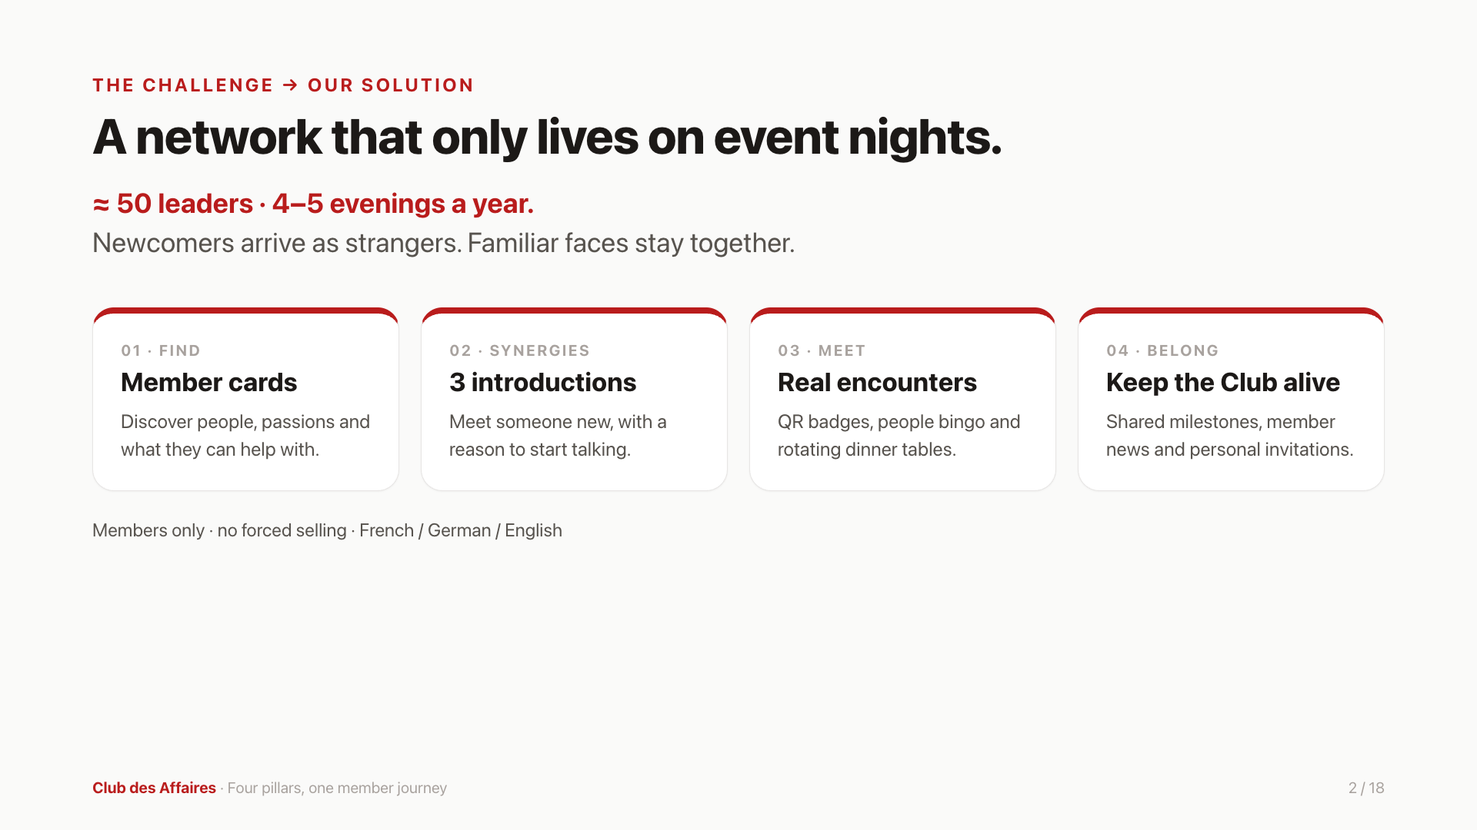
Notes:
(0:08–0:24) Cinquante dirigeants se retrouvent quatre à cinq fois par an, mais restent entre habitués. Notre réponse suit quatre étapes : se trouver, repérer les synergies, se rencontrer et garder le lien.

Slide 3
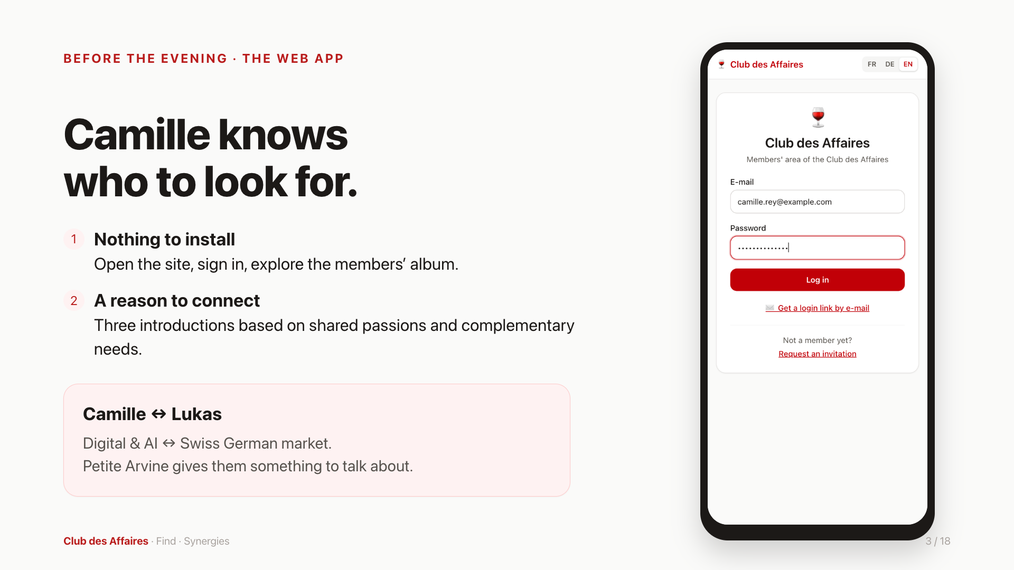
Notes:
(0:24–0:28) Voici Camille. Elle se connecte, sans rien installer.

Slide 4
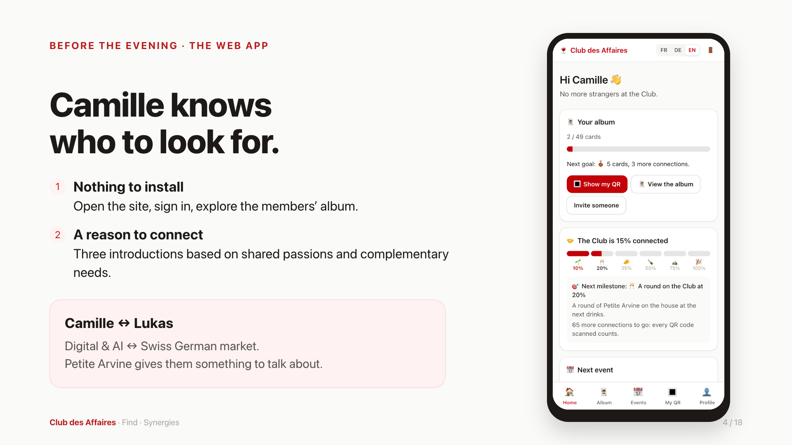
Notes:
(0:28–0:32) Son accueil montre les prochains evenements, le nombre de personnes rencontrees dans le club et les paliers du club.

Slide 5
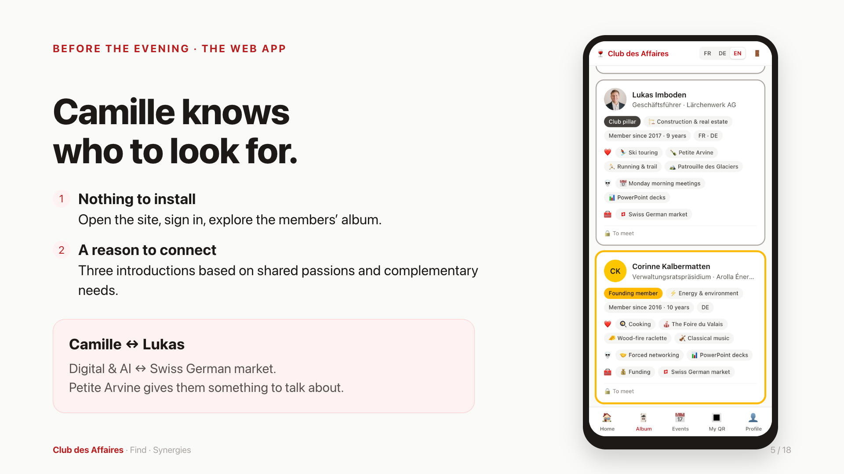
Notes:
(0:32–0:35) Elle découvre les members dans l’album.

Slide 6
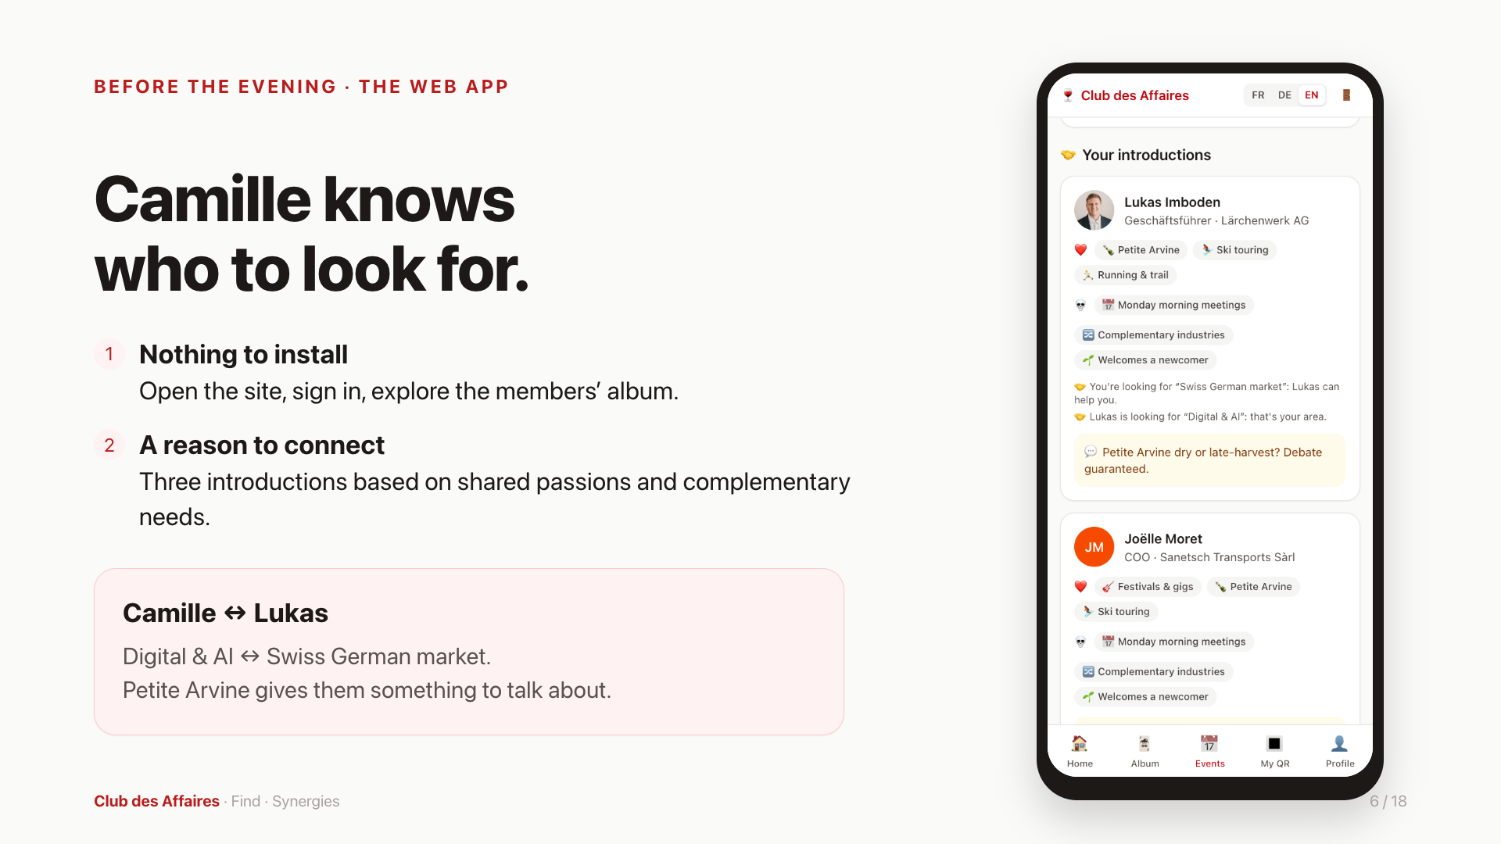
Notes:
(0:35–0:46) Trois rencontres sont proposées, avec une raison : Lukas cherche du digital et peut l’aider sur le marché alémanique. Leurs passions lancent la conversation.

Slide 7
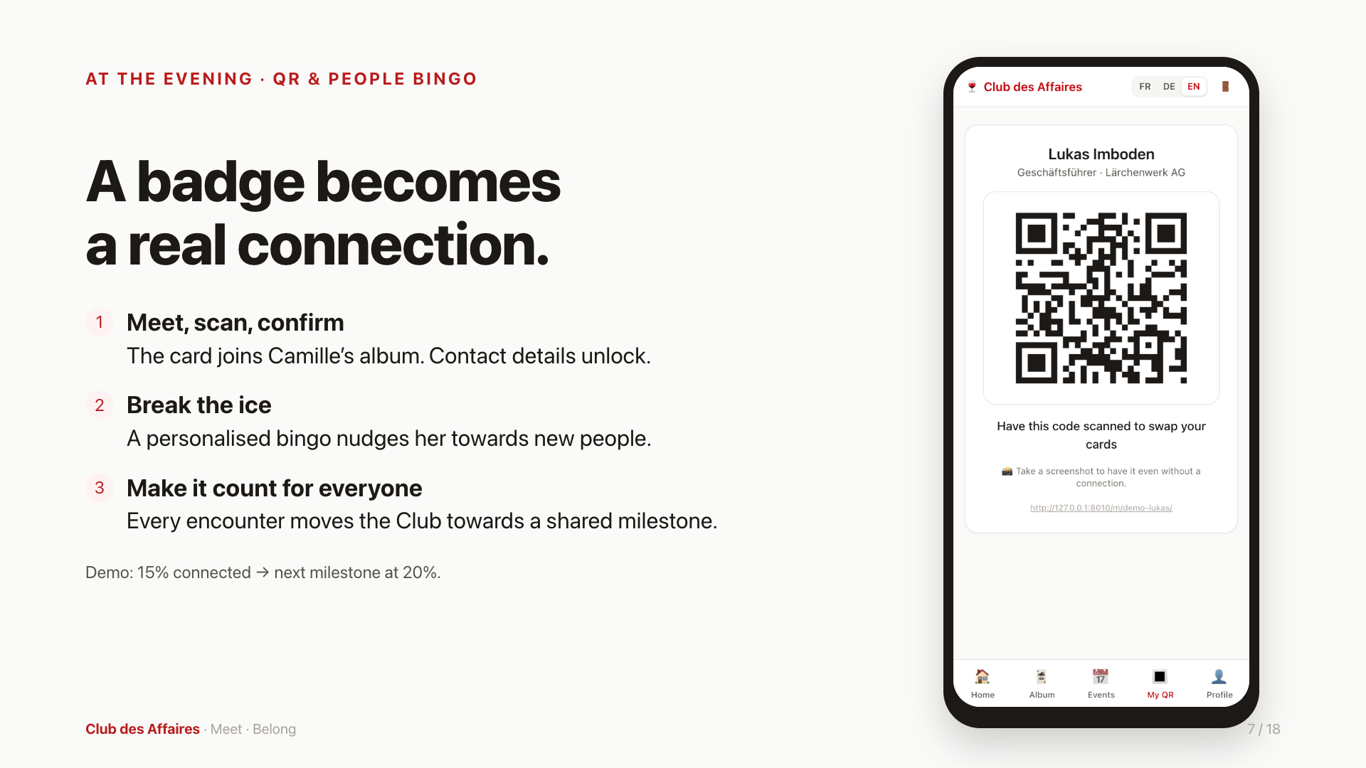
Notes:
(0:46–0:50) Le soir même, Lukas lui montre son QR code.

Slide 8
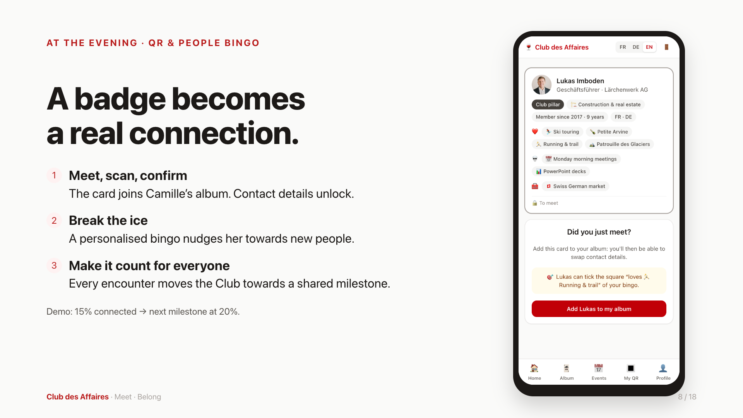
Notes:
(0:50–0:54) Camille confirme leur rencontre.

Slide 9
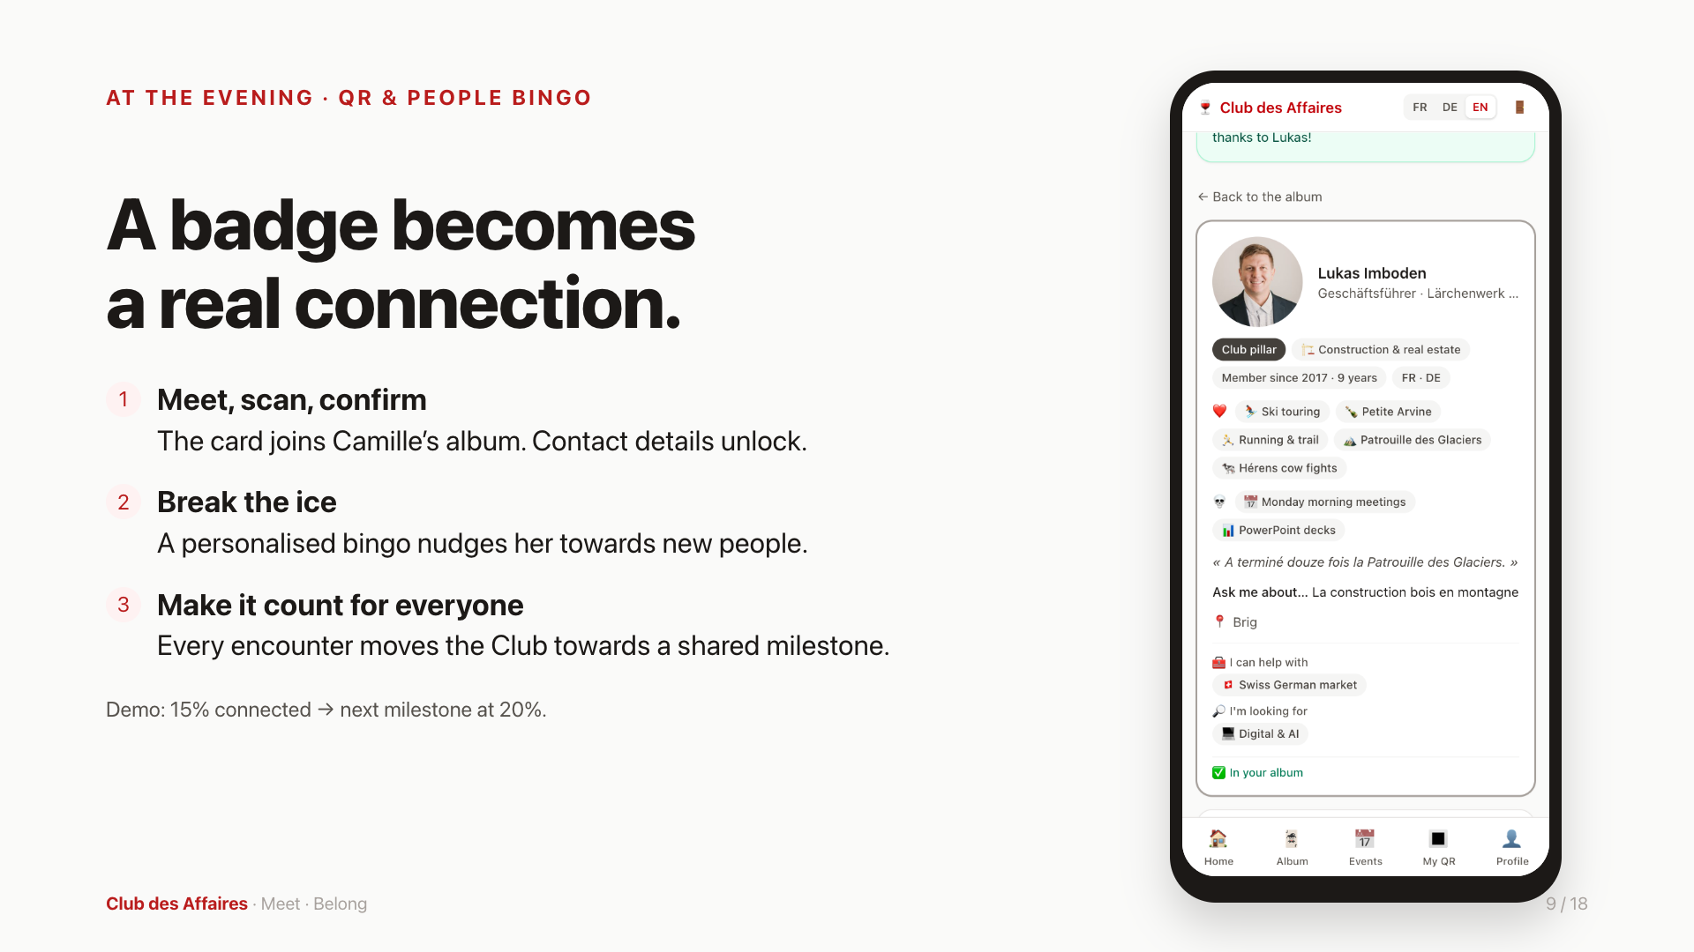
Notes:
(0:54–0:57) Sa carte rejoint son album.

Slide 10
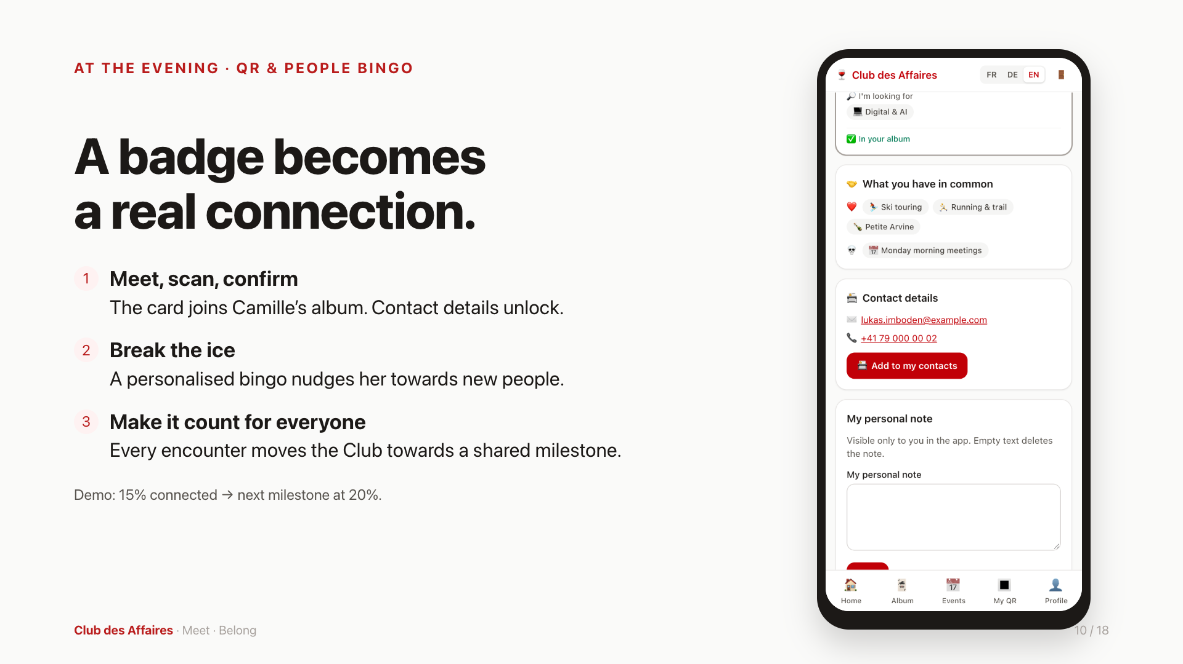
Notes:
(0:57–1:01) Ses coordonnées se débloquent.

Slide 11
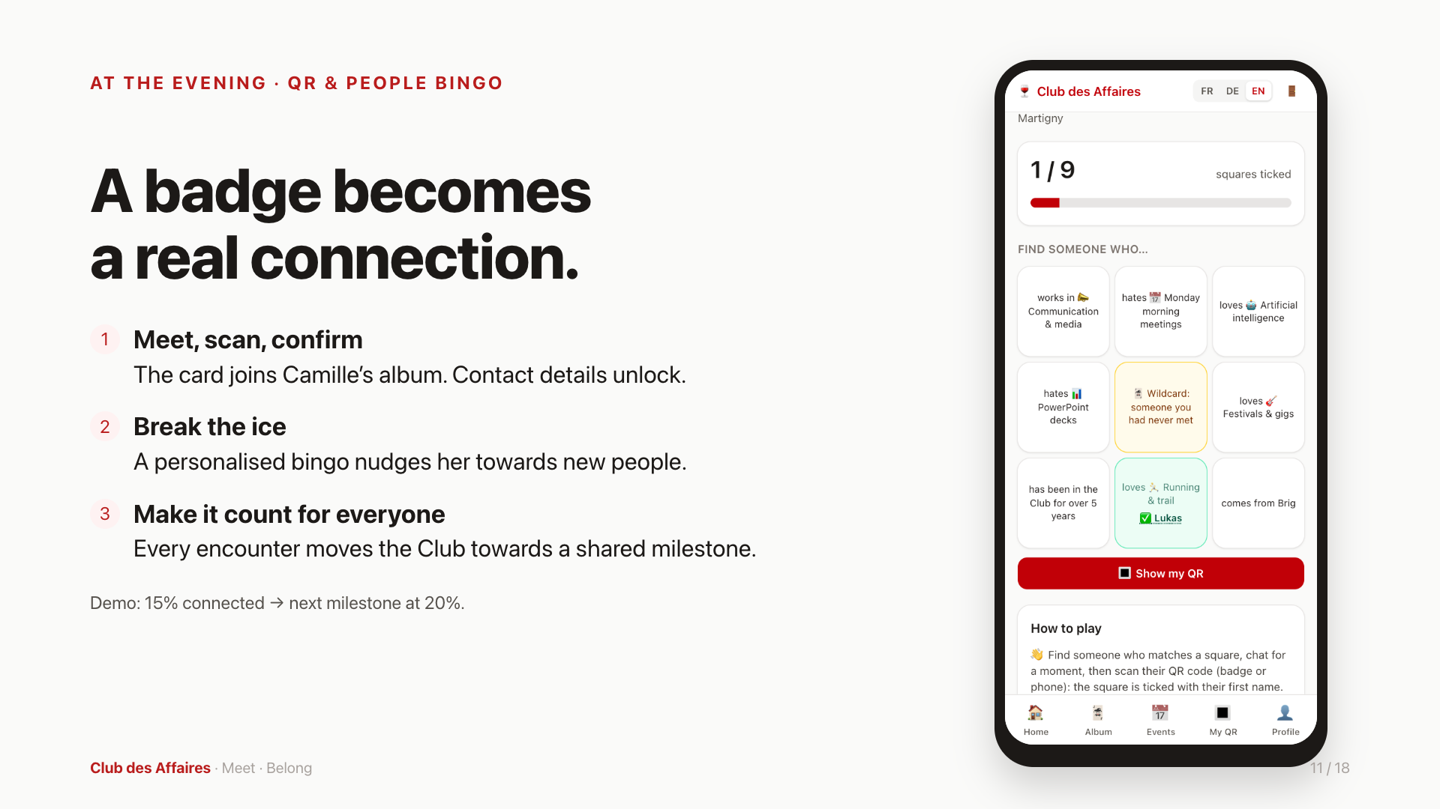
Notes:
(1:01–1:14) Son bingo coche une case : le jeu pousse à parler à de nouvelles personnes. Chaque rencontre fait aussi avancer le Club vers un palier collectif, avec une récompense valaisanne.

Slide 12
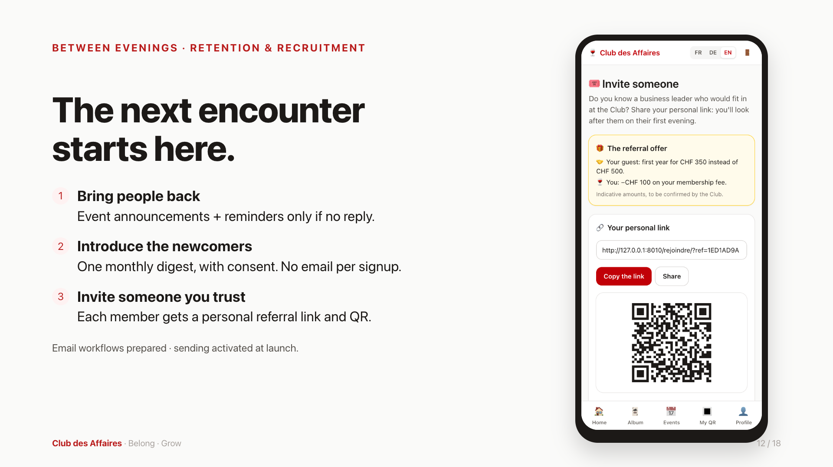
Notes:
(1:14–1:19) Entre les soirées : annonces, relances et récapitulatif des nouveaux membres.

Slide 13
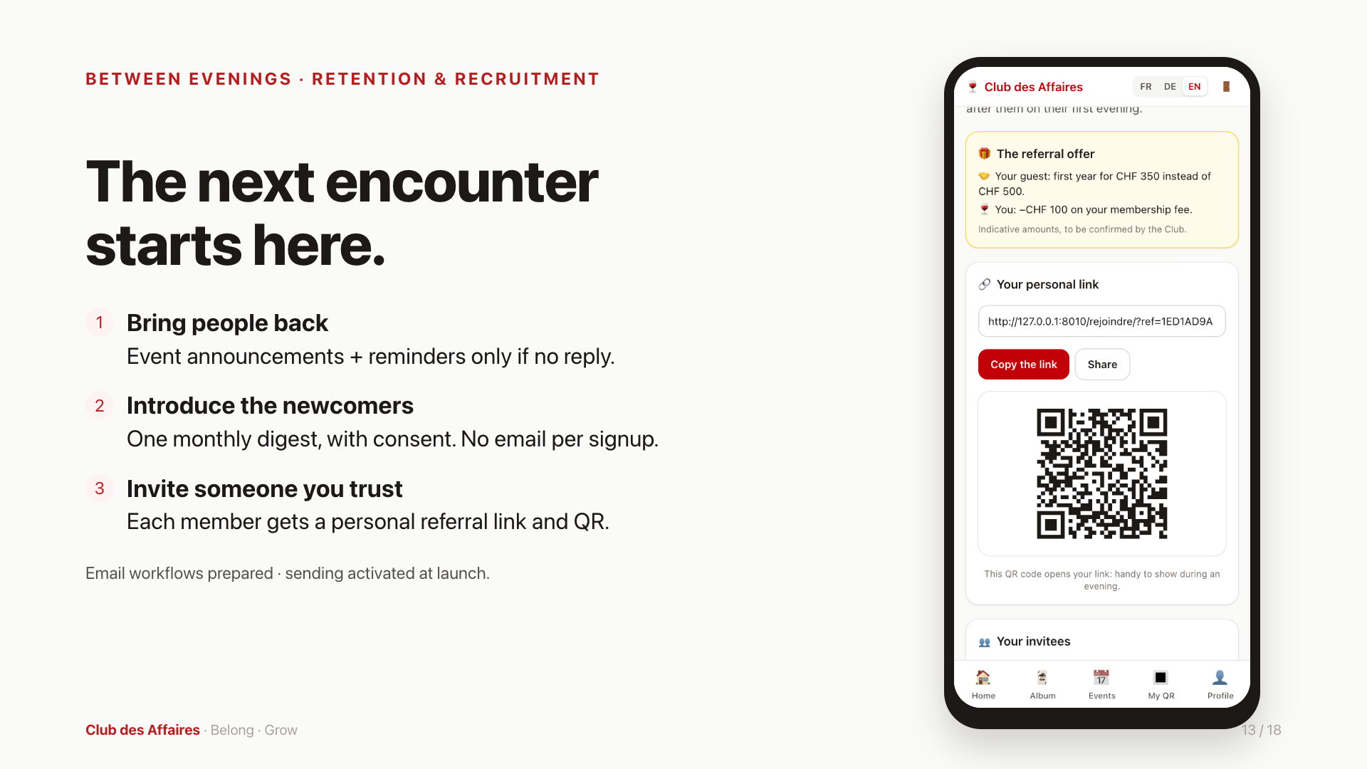
Notes:
(1:19–1:23) Le parrainage permet d’inviter une personne de confiance avec a la clef une reduction des cotisations pour le parrain et pour le nouvel etrant

Slide 14
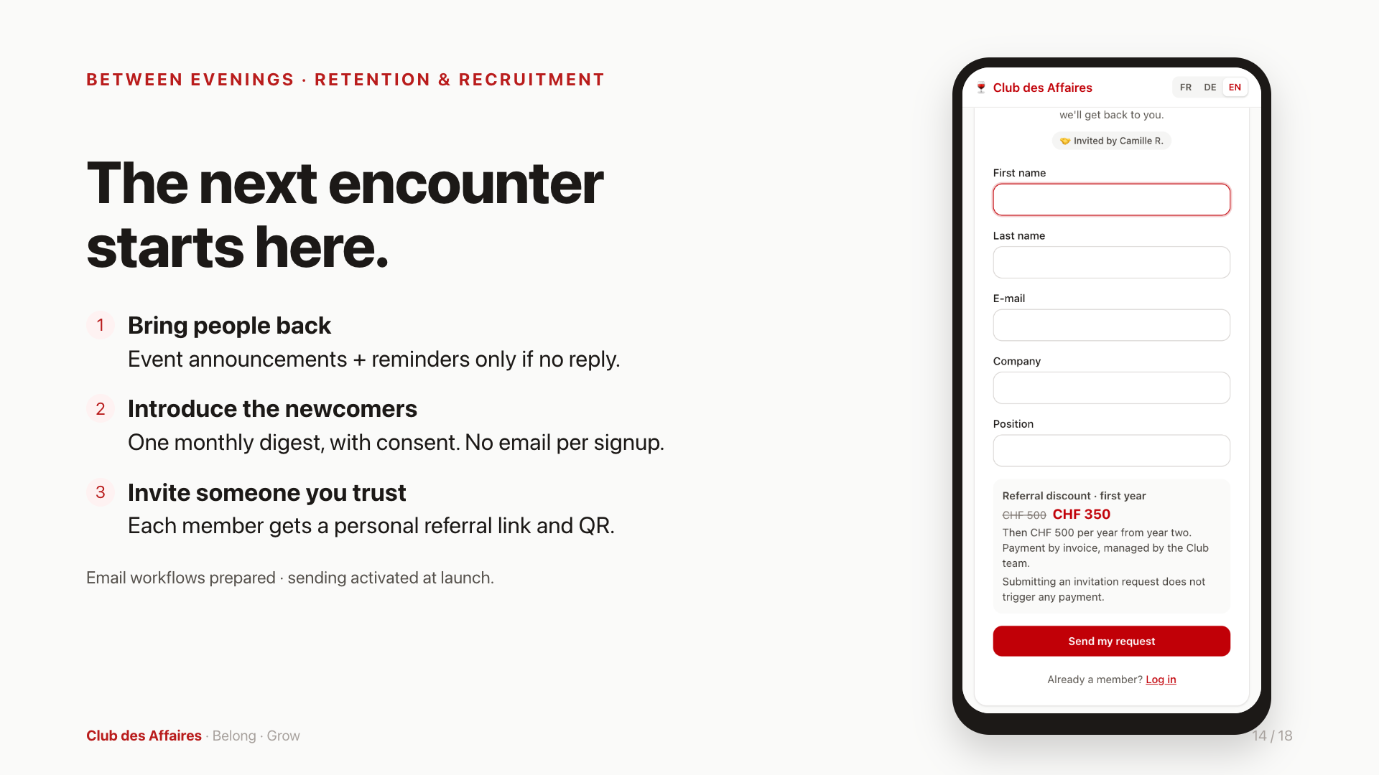
Notes:
(1:23–1:26) L’invité demande à rejoindre le Club.

Slide 15
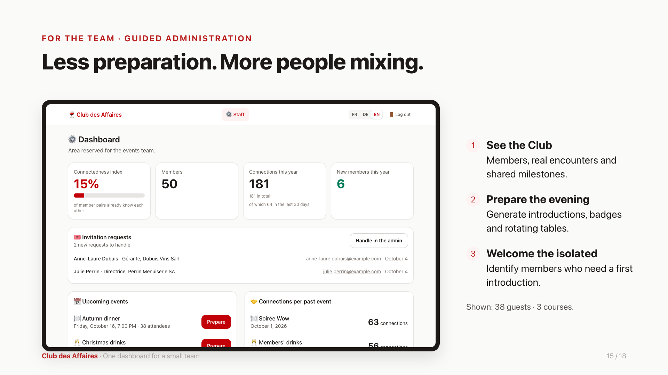
Notes:
(1:26–1:32) L’équipe voit les membres, les rencontres et les personnes isolées.

Slide 16
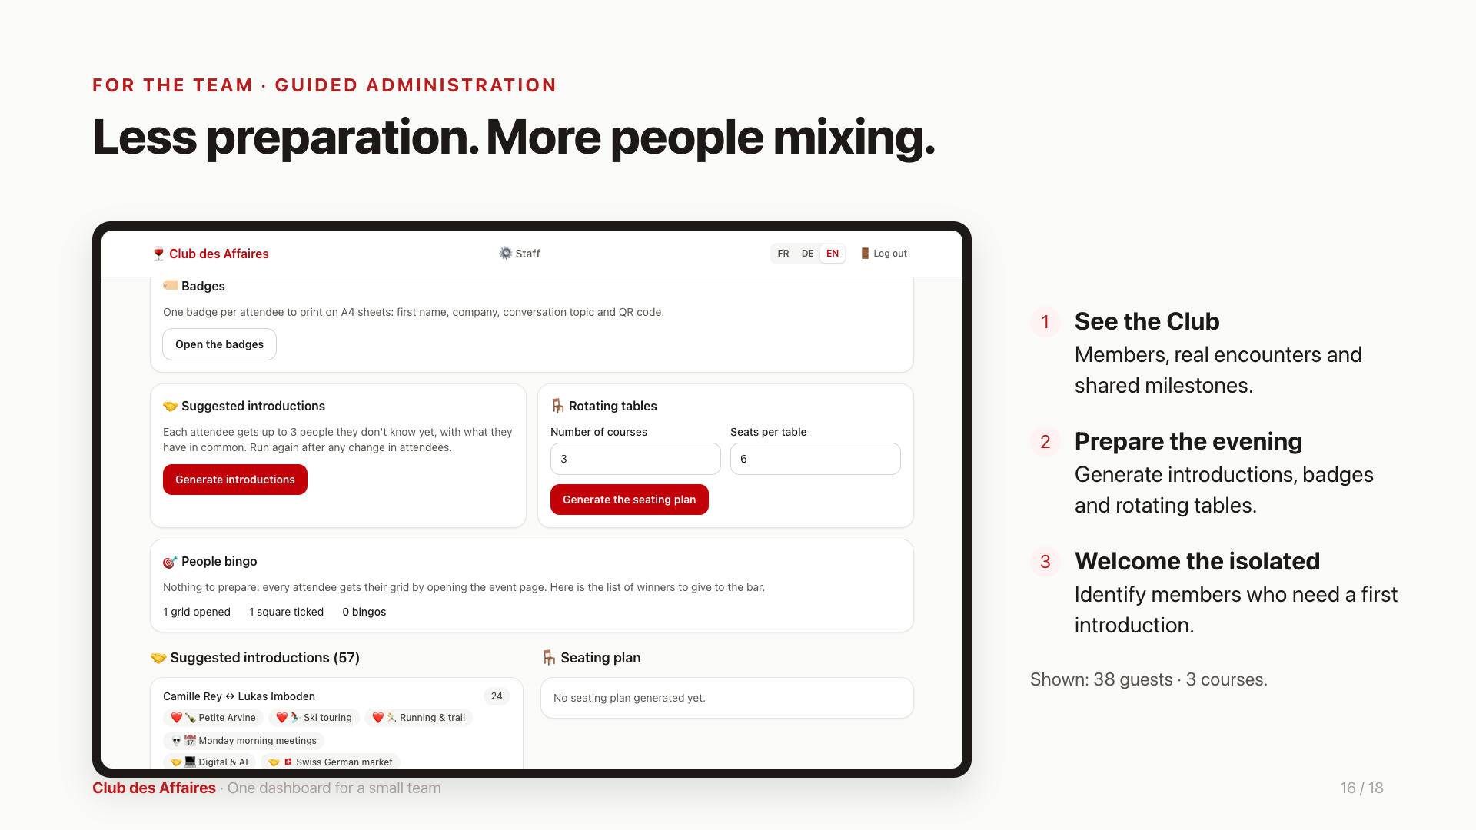
Notes:
(1:32–1:37) Elle prépare les soirées, génère les badges et les tables tournantes.

Slide 17
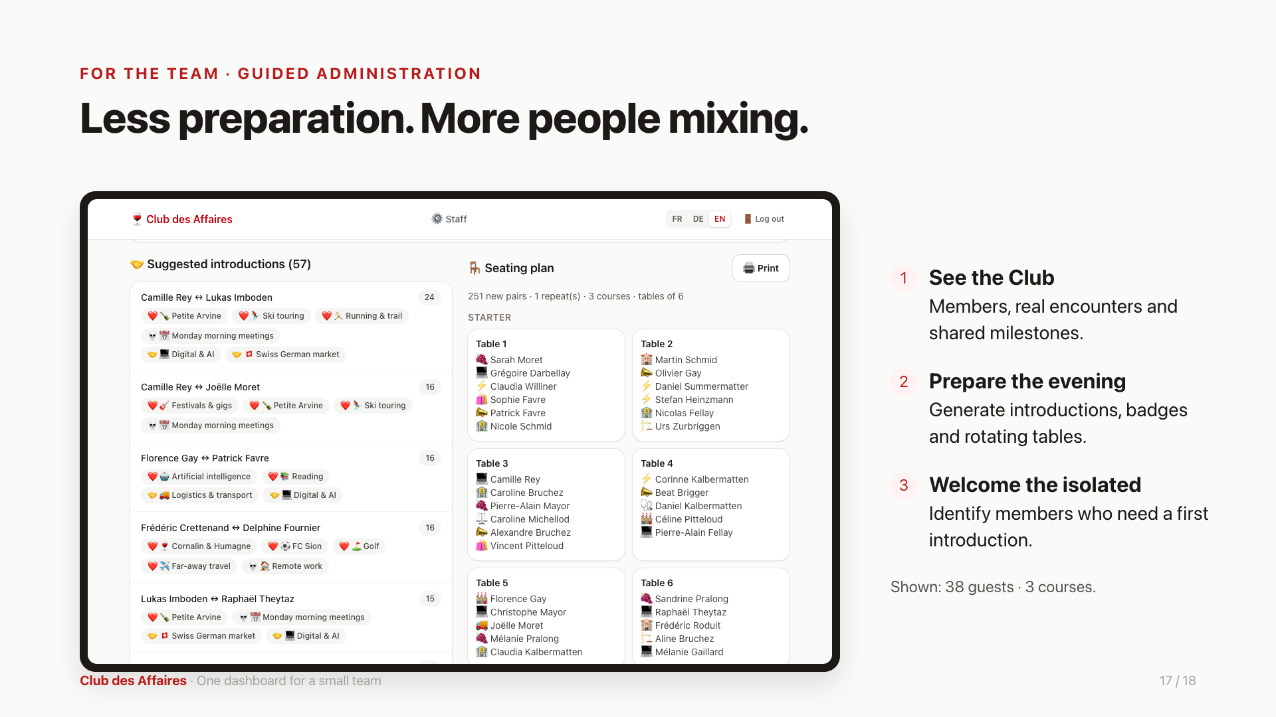
Notes:
(1:37–1:44) Ici, trente-huit invités sont mélangés sur trois services.

Slide 18
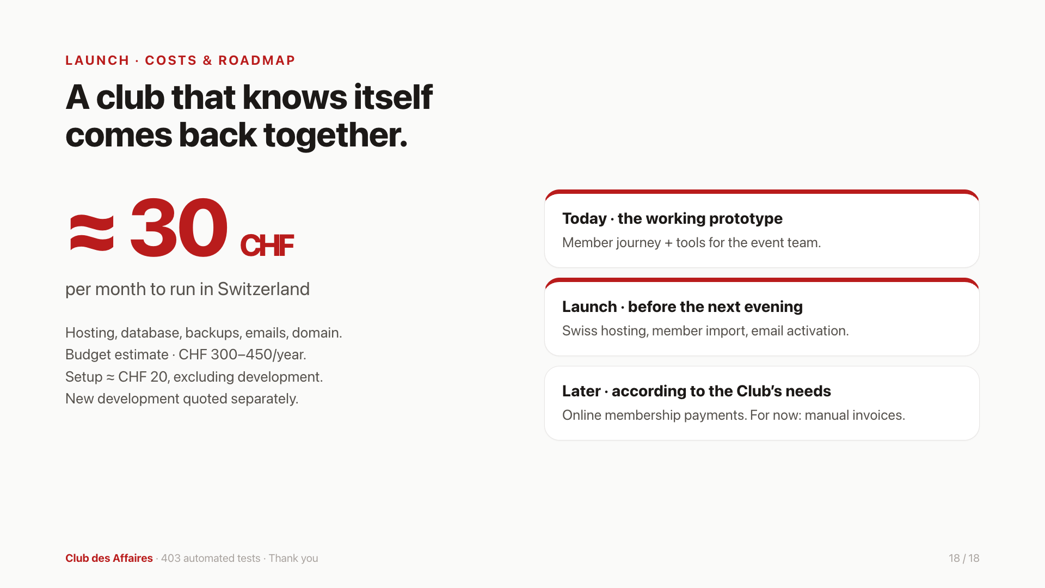
Notes:
(1:44–1:58) Pour lancer : hébergement suisse, import des membres, activation des emails. Environ trente francs par mois, hors développement. Un club qui se connaît se retrouve. Merci.

Slide 19

Notes:
Fin du pitch. Les sept annexes suivantes servent seulement aux questions, et ne font pas partie des deux minutes.

Slide 20
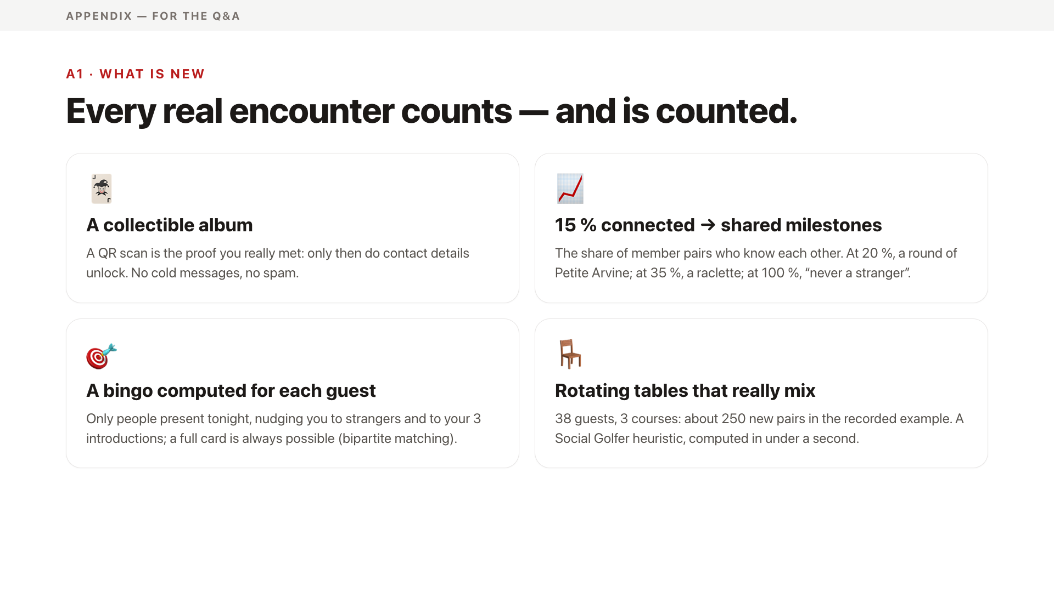
Notes:
Annexe A1 : Ce qui est nouveau : chaque vraie rencontre compte, et se compte. Le Club est connecté à 15 % aujourd'hui ; au prochain palier, une tournée de Petite Arvine pour tous. Mesurable pour le comité, motivant pour les membres.

Slide 21
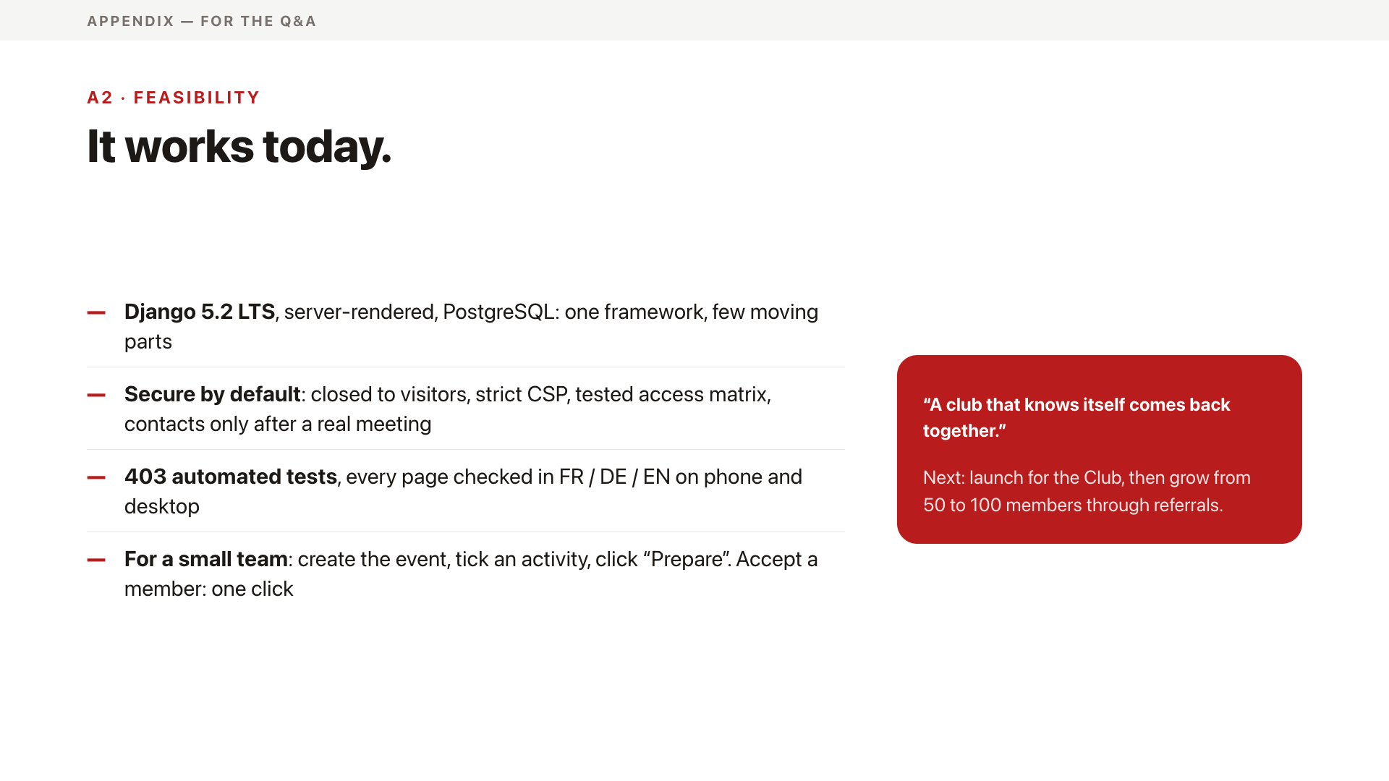
Notes:
Annexe A2 : la faisabilité. L’application tourne aujourd’hui, en trois langues, avec une matrice d’accès testée et une administration guidée pour l’équipe.

Slide 22
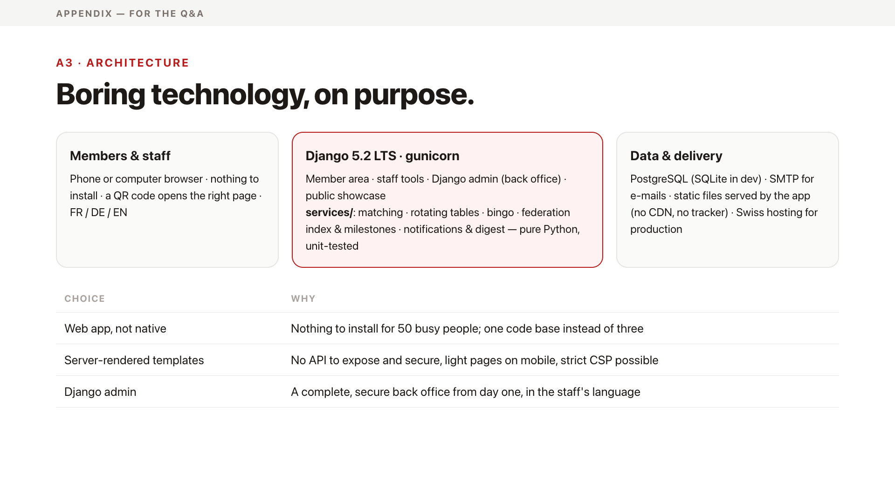
Notes:
Annexe pour les questions : l'architecture.

Slide 23
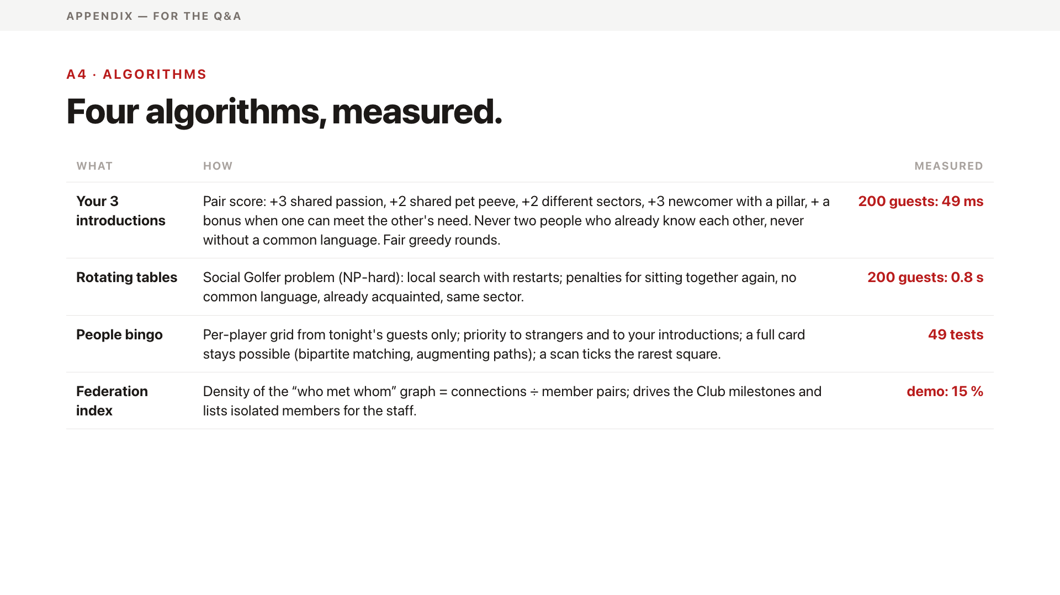
Notes:
Annexe : les algorithmes.

Slide 24
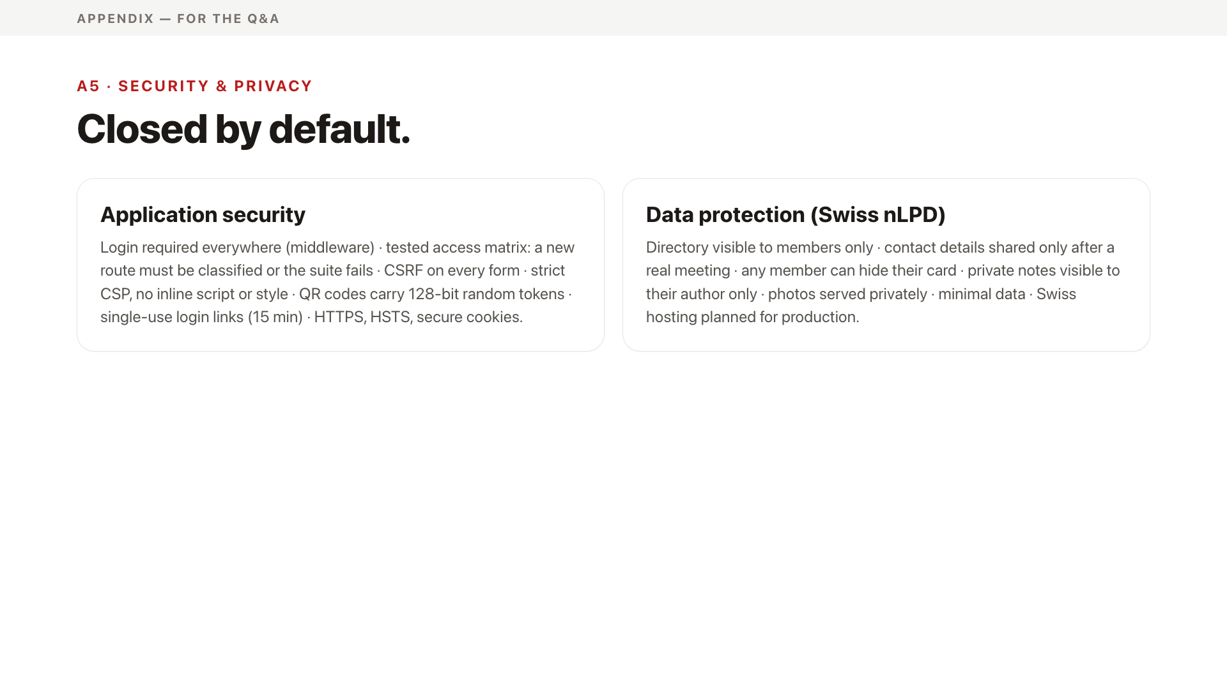
Notes:
Annexe : sécurité et protection des données.

Slide 25
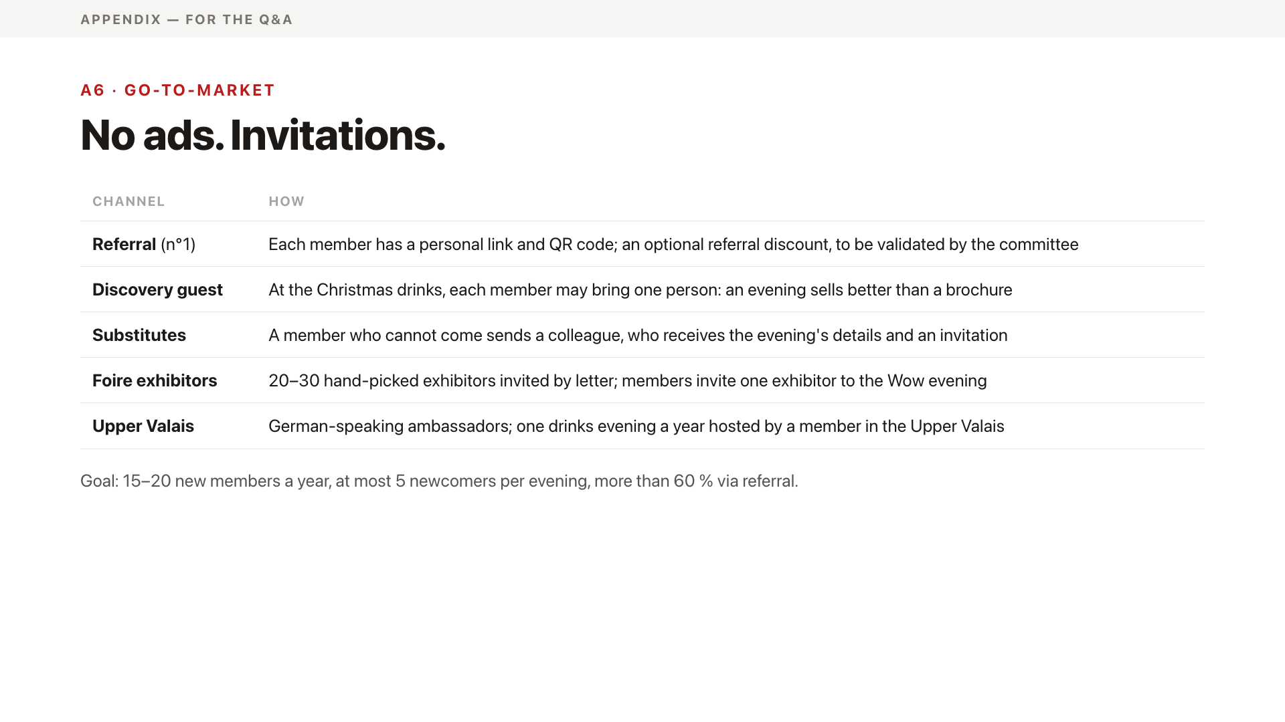
Notes:
Annexe : recruter en douceur, seulement les bonnes personnes.

Slide 26
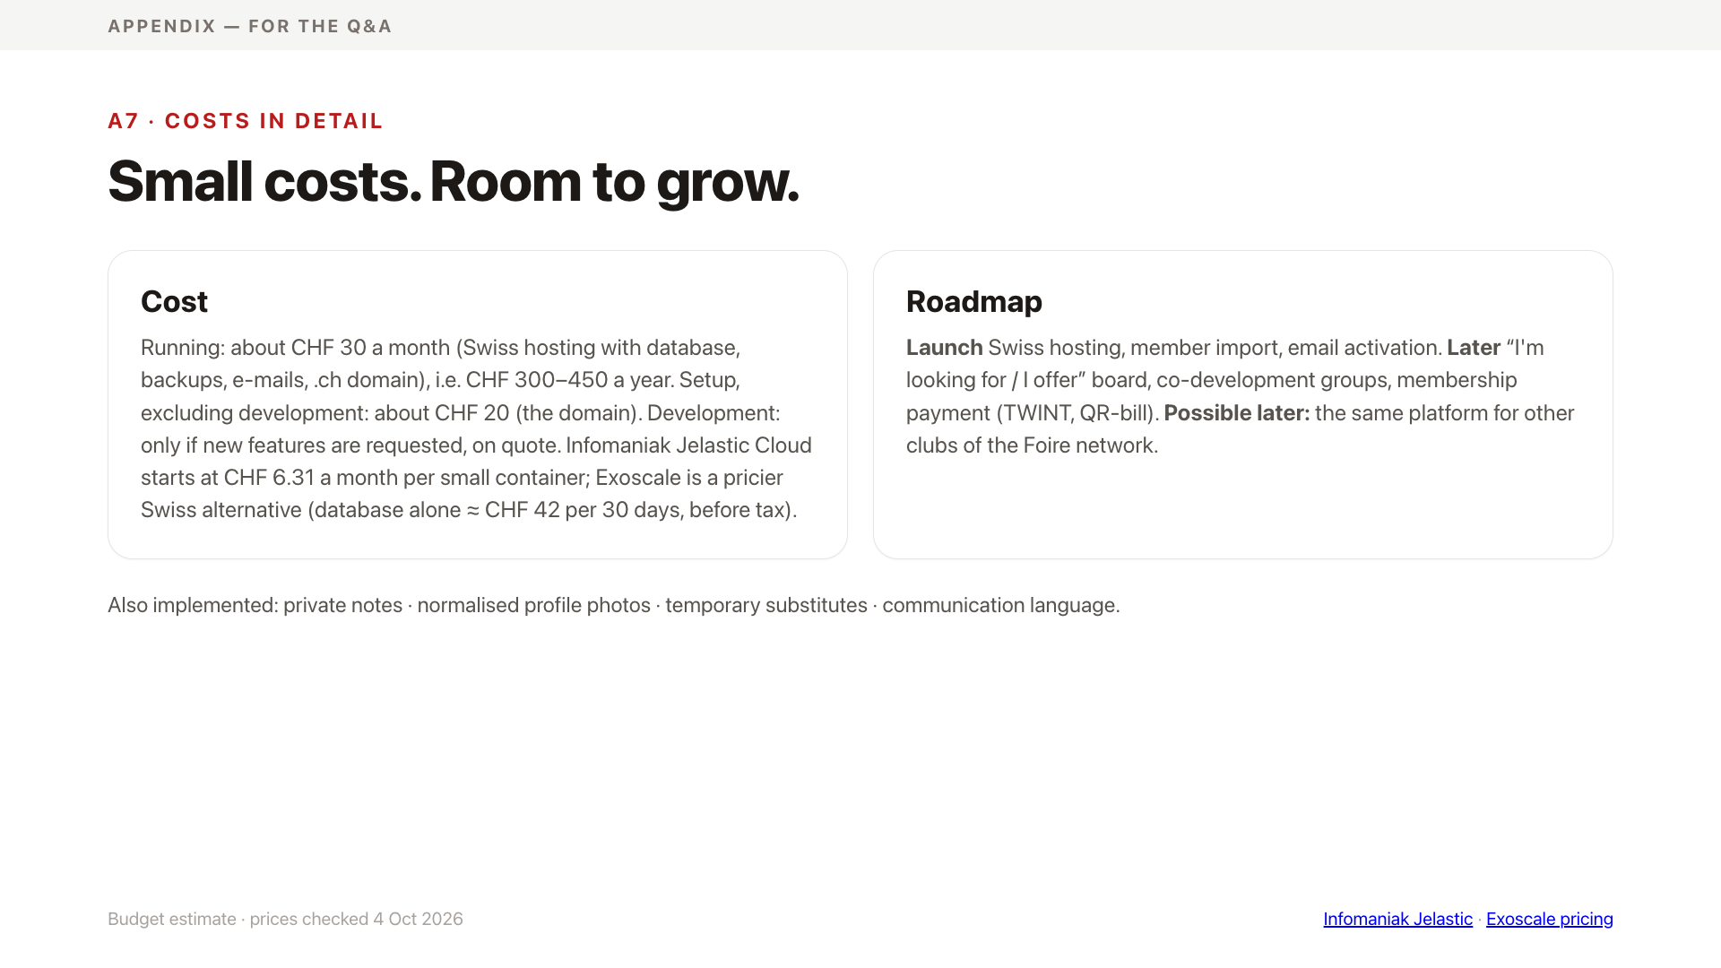
Notes:
Annexe : coûts et feuille de route.

